Slide 1
Swift
@M了个J
https://github.com/CoderMJLee

Slide 2
面试题
讲讲 RunLoop，项目中有用到吗？
runloop内部实现逻辑？
runloop和线程的关系？
timer 与 runloop 的关系？
程序中添加每3秒响应一次的NSTimer，当拖动tableview时timer可能无法响应要怎么解决？
runloop 是怎么响应用户操作的， 具体流程是什么样的？
说说runLoop的几种状态
runloop的mode作用是什么？

Slide 3
Swift 派发机制
三种派发机制：
直接派发(Direct Dispatch)：直接派发是最快的, 不止是因为需要调用的指令集会更少, 并且编译器还能够有很大的优化空间, 例如函数内联等, 但这不在这篇博客的讨论范围. 直接派发也有人称为静态调用.然而, 对于编程来说直接调用也是最大的局限, 而且因为缺乏动态性所以没办法支持继承.
函数表派发(Table Dispatch)：每一个类都会维护一个函数表, 里面记录着类所有的函数, 如果父类函数被 override 的话, 表里面只会保存被 override 之后的函数. 一个子类新添加的函数, 都会被插入到这个数组的最后. 运行时会根据这一个表去决定实际要被调用的函数.
消息机制派发(Message Dispatch)
参考：https://www.jianshu.com/p/91bfe3f11eec

Slide 4
Swift 派发机制
影响消息派发的因素：
dynamic：消息机制派发
声明的位置：类型声明的作用域 和 extension.
值类型总是会使用直接派发, 简单易懂
协议和类的 extension 都会使用直接派发
NSObject 的 extension 会使用消息机制进行派发
NSObject 声明作用域里的函数都会使用函数表进行派发.
协议里声明的, 并且带有默认实现的函数会使用函数表进行派发
引用类型 (Reference Type Matters)：
指定派发方式 (Specifying Dispatch Behavior)：
final：final 允许类里面的函数使用直接派发.
dynamic：dynamic 可以让类里面的函数使用消息机制派发
@objc ：使用 @objc 的典型例子就是给 selector 一个命名空间 @objc(abc_methodName), 让这个函数可以被 Objective-C 的运行时调用.
@nonobjc：会改变派发的方式, 可以用来禁止消息机制派发这个函数, 不让这个函数注册到 Objective-C 的运行时里.

Slide 5
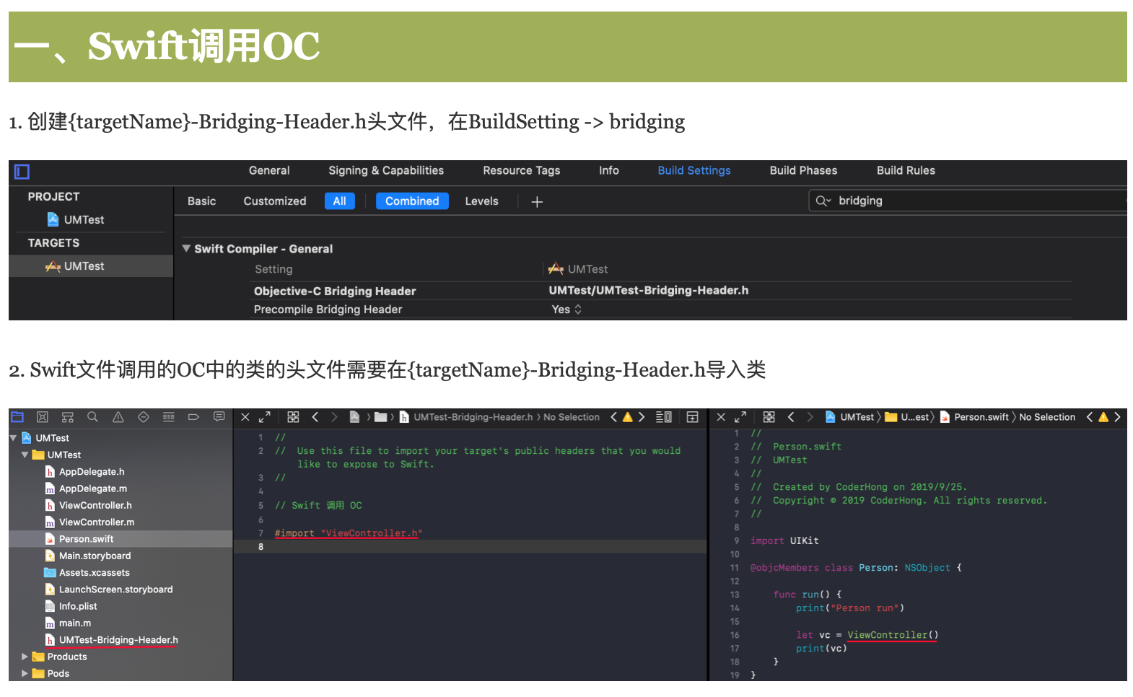
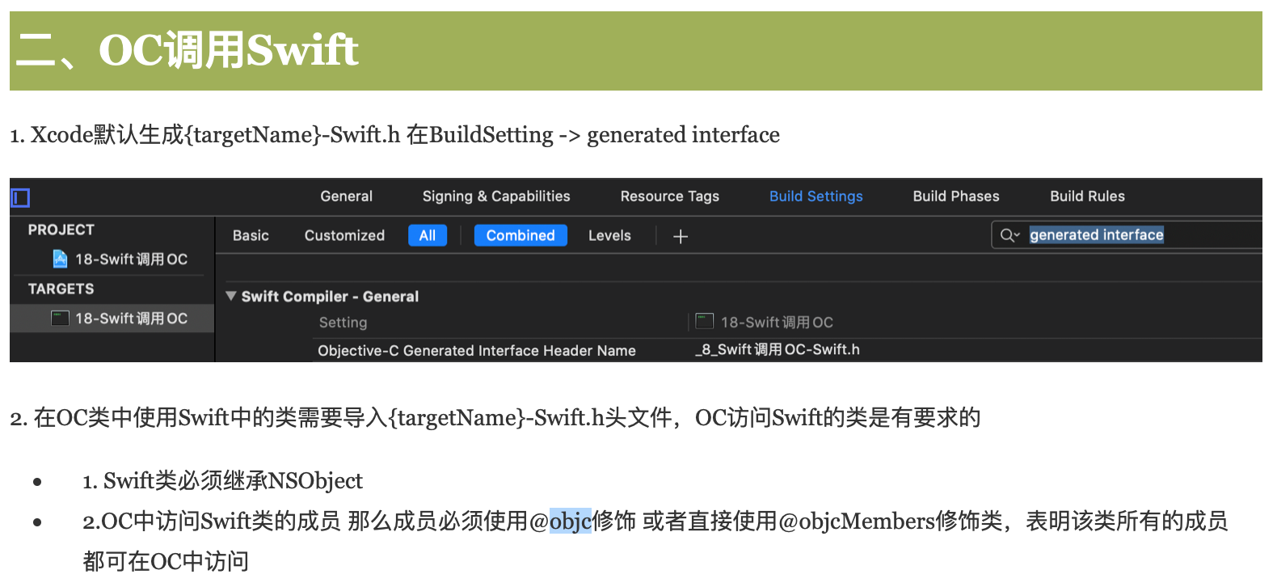
Swift 混合开发

